Slide 1
Методика использования упражнений с практическим контекстом по образцу международных исследований качества образования
Все права защищены. Никакая часть презентации не может быть воспроизведена в какой бы то ни было форме и какими бы то ни было средствами, включая размещение в Интернете и в корпоративных сетях, а также запись в память ЭВМ, для частного или публичного использования, без письменного разрешения владельца авторских прав. © АО «Издательство «Просвещение», 2021 г.

Slide 2
Международная оценка качества образования
2
Концепция направления «математическая грамотность» исследования PISA-2022
Исследование PISA-2022 проверит математическую грамотность российских школьников.
В рамках исследования PISA-2022 будет использоваться следующее определение:
Математическая грамотность – это способность человека мыслить математически, формулировать, применять и интерпретировать математику для решения задач в разнообразных практических контекстах. Она включает в себя понятия, процедуры и факты, а также инструменты для описания, объяснения и предсказания явлений. Она помогает людям понять роль математики в мире, высказывать хорошо обоснованные суждения и принимать решения, которые должны принимать конструктивные, активные и размышляющие граждане в 21 веке».
© АО «Издательство «Просвещение», 2021

Slide 3
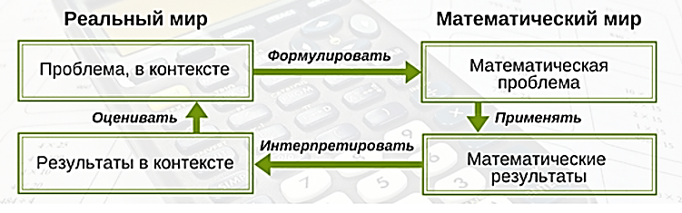
Модель математической грамотности. PISA
Международная оценка качества образования
3
© АО «Издательство «Просвещение», 2021

Slide 4
Контексты/ ситуации
Структура заданий PISA
4
Математическое содержание
Познавательная деятельность
личная жизнь,
образование/
профессиональная деятельность,
общественная жизнь
научная деятельность.
пространство и форма,
изменение и зависимости,
количество,
неопределенность и данные.
формулировать,
применять,
интерпретировать.
© АО «Издательство «Просвещение», 2021

Slide 5
Определение характеристик заданий PISA
Рассмотрите задания.
Определите, к какому виду относится задание (PISA – не PISA – почти PISA).
Ответьте на вопросы:
Соответствует ли задание, относящееся к PISA, формальной структуре?
Можно ли использовать задание в учебном процессе для формирования функциональной грамотности?
© АО «Издательство «Просвещение», 2021

Slide 6
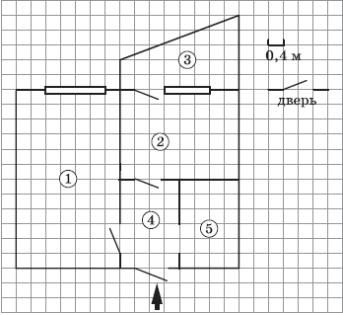

PISA – не PISA – почти PISA
На рисунке изображён план однокомнатной квартиры в 12-этажном жилом доме (сторона каждой клетки на плане равна 0,4 м). Окна квартиры выходят на север. При входе в квартиру располагается прихожая. Справа от прихожей находится санузел, а слева — вход в комнату. Санузел имеет общую стену с кухней, отмеченной на плане цифрой 2. Комната имеет наибольшую площадь из всех помещений. Из кухни есть выход на балкон. Пол санузла выложен плиткой размером 20 X 20 см.
1. Для объектов, указанных в таблице, определите, какими цифрами они обозначены на плане. Заполните таблицу, в бланк перенесите последовательность четырёх цифр.
Решение. Поскольку прихожая находится при входе в квартиру, на плане она обозначена цифрой 4. Поскольку санузел находится справа от прихожей, а комната — слева, то на плане они обозначены цифрами 5 и 1 соответственно. Ясно, что балкон обозначен на плане цифрой 3.
Таблица примет следующий вид:
© АО «Издательство «Просвещение», 2021

Slide 7
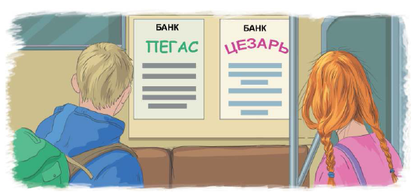
PISA – не PISA – почти PISA
Аня и Денис ехали в метро и увидели в вагоне рекламу двух банков, которые предлагают сделать вклад.
— Как кстати, — сказала Аня. — Мы с сестрой работали всё лето и сумели собрать определённую сумму денег.
И я вижу, что хранить эти деньги выгодно в банке.
За счёт процентов можно увеличить вложенную сумму.
Задание 1
На сколько рублей увеличится вложенная сумма, если Аня и её сестра откроют минимальный вклад на один год в банке «Пегас»? Выберите один правильный ответ.
Условия | Банк
 | «Пегас» | «Цезарь»
Минимальный вклад | 10 000 | 5 000
Процентная ставка | 10% годовых | 8% годовых
Срок вклада | от 1 года | от 1 месяца (с возможностью частичного снятия денег)
1) 1 000 рублей
2) 800 рублей
3) 10 000 рублей
4) 11 000 рублей
© АО «Издательство «Просвещение», 2021

Slide 8
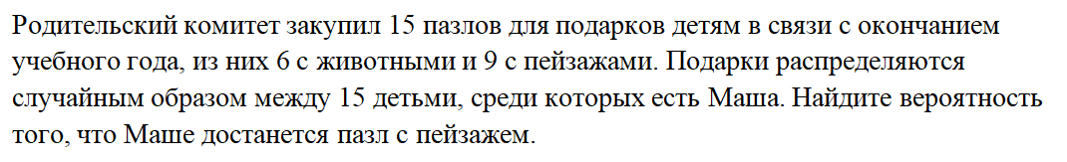
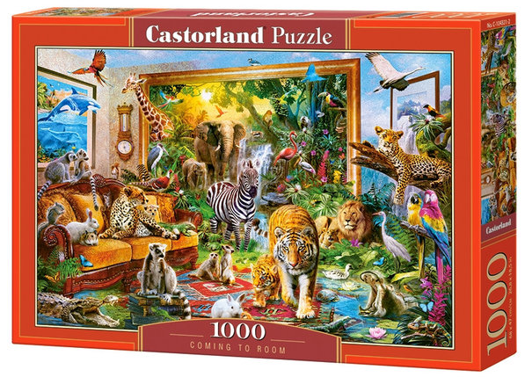
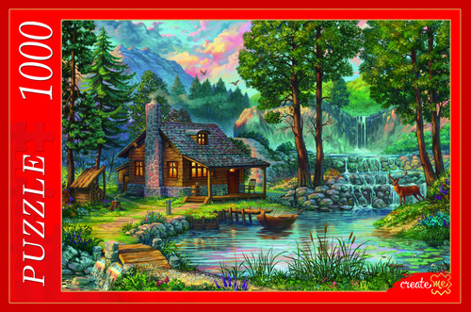
PISA – не PISA – почти PISA
© АО «Издательство «Просвещение», 2021

Slide 9
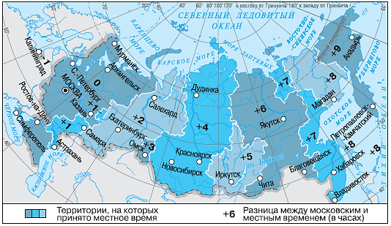
PISA – не PISA – почти PISA
История волонтёрского движения в нашей стране ведёт свой отсчёт с 1995 года, когда состоялся первый Российский форум добровольцев. Волонтёрство — это оказание добровольной и бескорыстной помощи тем, кто в ней нуждается. В основе волонтёрского движения лежит простой принцип: хочешь почувствовать себя человеком — помоги
другому. За прошедшие годы на информационной платформе «Добровольцы России» зарегистрировано более 1,5 тыс. добровольческих организаций и более 31,4 тыс. волонтёров. Большая часть из них — молодёжь в возрасте младше 17 лет (23%) и от 18 до 24 лет (58%). Волонтёрские организации активно взаимодействуют друг с другом.
Вопрос 1
Для руководителей волонтёрского движения из разных городов России решено провести вебинар. Часовые пояса разных городов России представлены на рисунке. Найдите разницу во времени между самым западным и самым восточным городами России.
Вопрос 2
На какое время по Москве необходимо назначить начало вебинара, чтобы в нём приняли участие руководители волонтёрского движения из городов всех часовых поясов России, если вебинар не может начинаться ранее 9:00 и позже 19:00 по местному времени?
© АО «Издательство «Просвещение», 2021

Slide 10
PISA – не PISA – почти PISA
История волонтёрского движения в нашей стране ведёт свой отсчёт с 1995 года, когда состоялся первый Российский форум добровольцев. Волонтёрство — это оказание добровольной и бескорыстной помощи тем, кто в ней нуждается. В основе волонтёрского движения лежит простой принцип: хочешь почувствовать себя человеком — помоги
другому. За прошедшие годы на информационной платформе «Добровольцы России» зарегистрировано более 1,5 тыс. добровольческих организаций и более 31,4 тыс. волонтёров. Большая часть из них — молодёжь в возрасте младше 17 лет (23%) и от 18 до 24 лет (58%). Волонтёрские организации активно взаимодействуют друг с другом.
Вопрос 1
Для руководителей волонтёрского движения из разных городов России решено провести вебинар. Часовые пояса разных городов России представлены на рисунке. Найдите разницу во времени между самым западным и самым восточным городами России.
Вопрос 2
На какое время по Москве необходимо назначить начало вебинара, чтобы в нём приняли участие руководители волонтёрского движения из городов всех часовых поясов России, если вебинар не может начинаться ранее 9:00 и позже 19:00 по местному времени?
Контекст | Математическое содержание | Познавательная деятельность
Общественная жизнь | Количество | Формулировать
Общественная жизнь | Количество | Применять
Функциональная грамотность. Математика на каждый день. Тренажёр. 6-8 классы. Т.Ф. Сергеева
© АО «Издательство «Просвещение», 2021

Slide 11
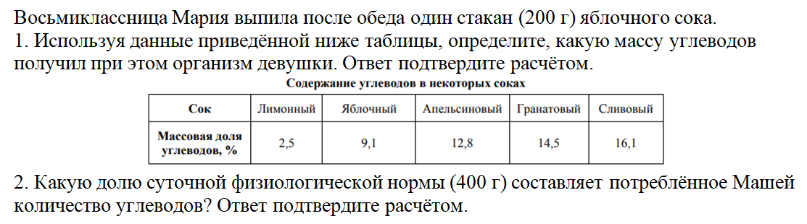
PISA – не PISA – почти PISA
© АО «Издательство «Просвещение», 2021

Slide 12
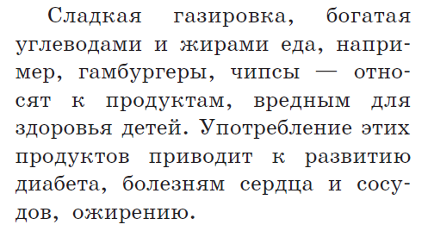
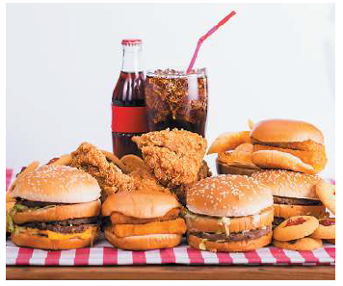
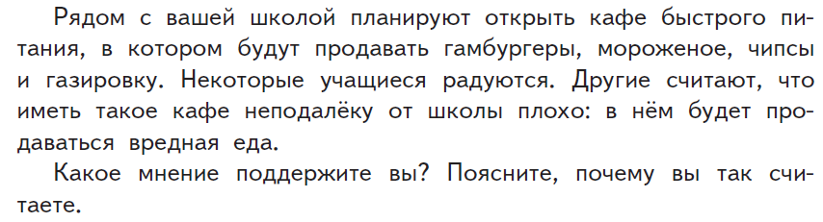
PISA – не PISA – почти PISA
Прочитайте текст и выполните задания
© АО «Издательство «Просвещение», 2021

Slide 13
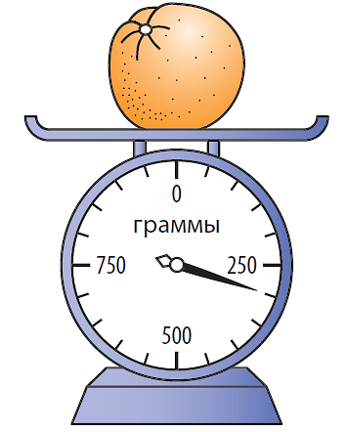


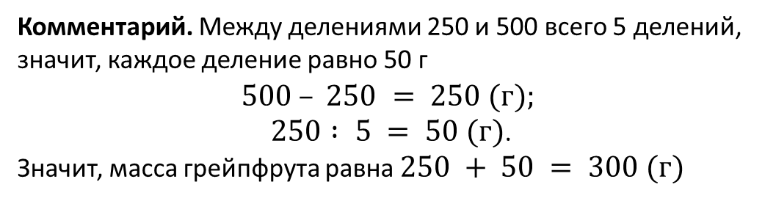
Выполняем, проверяем и оцениваем задания
Взвешивание фруктов
СТАРТОВЫЕ ЗАДАНИЯ
Лена покупала грейпфруты и лимоны.
1. Она выбрала грейпфрут и положила его на весы. Какова масса грейпфрута?
$$300$$
Комментарий. Между делениями 250 и 500 всего 5 делений,
значит, каждое деление равно 50 г
$$500 – 250 = 250 (г);$$
$250 : 5 = 50 (г)$.
Значит, масса грейпфрута равна $250 + 50 = 300 (г)$
© АО «Издательство «Просвещение», 2021

Slide 14
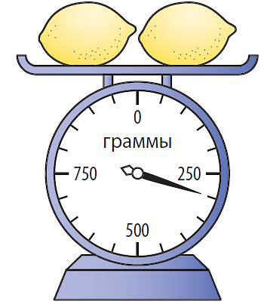
Выполняем, проверяем и оцениваем задания
Взвешивание фруктов
СТАРТОВЫЕ ЗАДАНИЯ
Лена покупала грейпфруты и лимоны.
2. Лена выбрала два примерно одинаковых лимона и положила их на весы. Что покажут весы, если она найдёт ещё один такой же лимон и взвесит вместе три лимона? Запишите ответ и объяснение полученного ответа.
© АО «Издательство «Просвещение», 2021

Slide 15

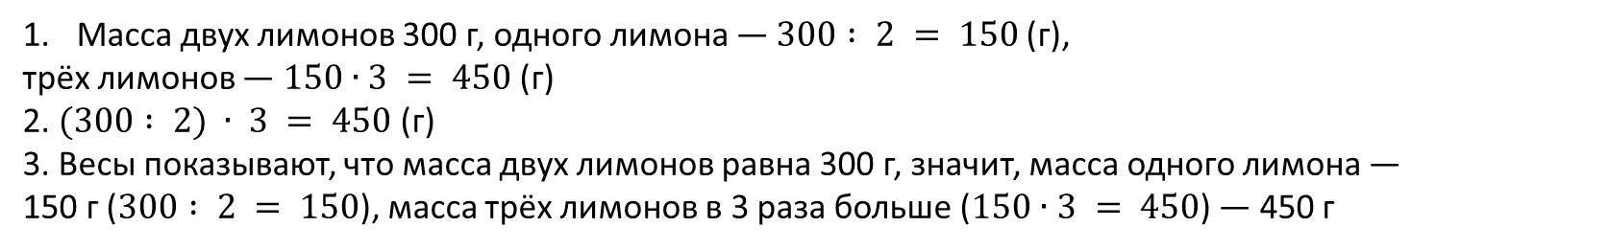

Выполняем, проверяем и оцениваем задания
Взвешивание фруктов
СТАРТОВЫЕ ЗАДАНИЯ
Лена покупала грейпфруты и лимоны.
2. Лена выбрала два примерно одинаковых лимона и положила их на весы. Что покажут весы, если она найдёт ещё один такой же лимон и взвесит вместе три лимона? Запишите ответ и объяснение полученного ответа.
$$450$$
Масса двух лимонов 300 г, одного лимона — $300 : 2 = 150$(г),
трёх лимонов — $150∙3 = 450$(г)
2. $(300 : 2) ∙ 3 = 450$ (г)
3. Весы показывают, что масса двух лимонов равна 300 г, значит, масса одного лимона —
150 г ($300 : 2 = 150$), масса трёх лимонов в 3 раза больше ($150∙3 = 450$) — 450 г
© АО «Издательство «Просвещение», 2021

Slide 16
Выполняем, проверяем и оцениваем задания
Взвешивание фруктов
СТАРТОВЫЕ ЗАДАНИЯ
№ задания | Оценка ответа | Баллы
1 | 1 балл — дан ответ «300 г»; 0 баллов — дан другой ответ ИЛИ ответ отсутствует.
2 | 1 балл — дан ответ «450 г» и дано объяснение, в ко- тором с помощью слов или действий показано, как по- лучена масса одного лимона и масса трёх лимонов; 0 баллов — дан другой ответ ИЛИ ответ отсутствует.
© АО «Издательство «Просвещение», 2021

Slide 17
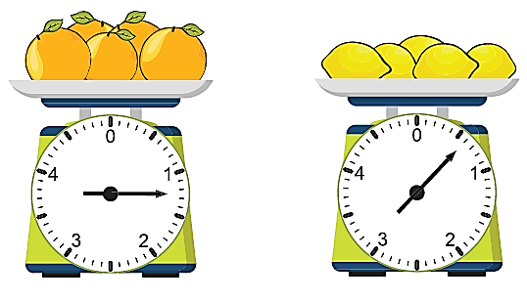
Выполняем, проверяем и оцениваем задания
Взвешивание фруктов
ИТОГОВЫЕ ЗАДАНИЯ
На весах лежат пять лимонов примерно одинакового размера. На соседних весах лежат пять апельсинов примерно одинакового размера.
1. Какие утверждения относительно этих лимонов и апельсинов являются верными?
1) один апельсин тяжелее лимона
2) три лимона легче трёх апельсинов
3) масса трёх апельсинов и двух лимонов меньше массы пяти апельсинов
4) масса одного лимона примерно в три раза меньше массы одного апельсина
5) масса пяти лимонов меньше половины массы пяти апельсинов
№ задания | Оценка ответа | Баллы
1 | 2 балла — выбраны ответы 1, 2, 3, 5; 1 балл — выбраны 2—3 верных ответа из перечисленных выше; 0 баллов — дан другой ответ ИЛИ ответ отсутствует
© АО «Издательство «Просвещение», 2021

Slide 18
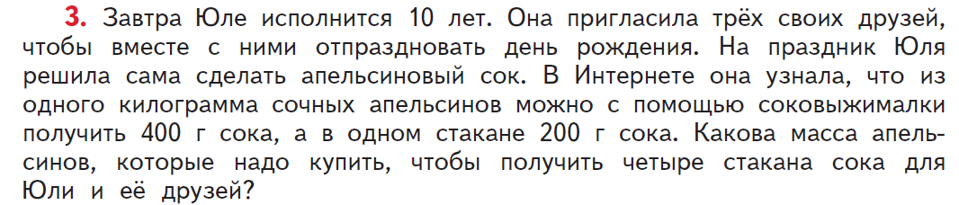
Выполняем, проверяем и оцениваем задания
Взвешивание фруктов
ИТОГОВЫЕ ЗАДАНИЯ
© АО «Издательство «Просвещение», 2021

Slide 19
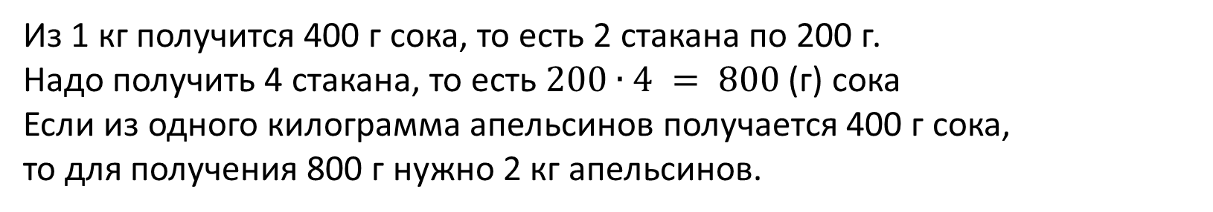
Выполняем, проверяем и оцениваем задания
Взвешивание фруктов
ИТОГОВЫЕ ЗАДАНИЯ
Из 1 кг получится 400 г сока, то есть 2 стакана по 200 г.
Надо получить 4 стакана, то есть $200∙4 = 800$ (г) сока
Если из одного килограмма апельсинов получается 400 г сока,
то для получения 800 г нужно 2 кг апельсинов.
© АО «Издательство «Просвещение», 2021

Slide 20
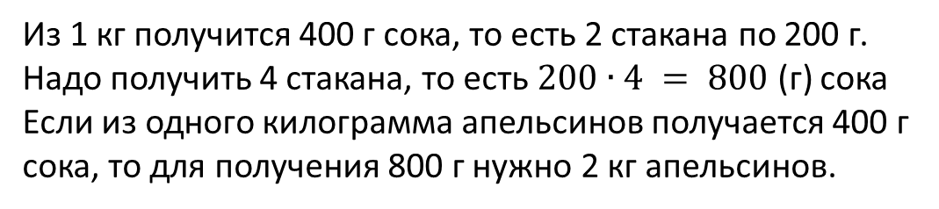
Выполняем, проверяем и оцениваем задания
Взвешивание фруктов
ИТОГОВЫЕ ЗАДАНИЯ
№ задания | Оценка ответа | Баллы
3 | 1 балл — дан ответ «2000 г», или «2 кг»; 0 баллов — дан другой ответ ИЛИ ответ отсутствует.
Из 1 кг получится 400 г сока, то есть 2 стакана по 200 г.
Надо получить 4 стакана, то есть $200∙4 = 800$ (г) сока
Если из одного килограмма апельсинов получается 400 г сока, то для получения 800 г нужно 2 кг апельсинов.
Ответ. 2 кг
© АО «Издательство «Просвещение», 2021

Slide 21
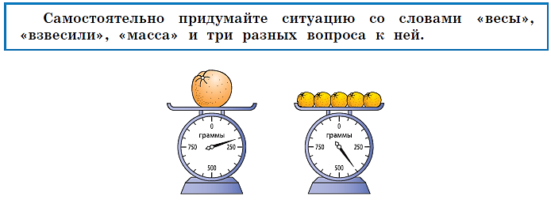
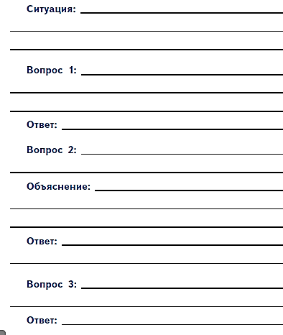
Выполняем, проверяем и оцениваем задания
Взвешивание фруктов
СОСТАВЬТЕ СВОЁ ЗАДАНИЕ
© АО «Издательство «Просвещение», 2021

Slide 22
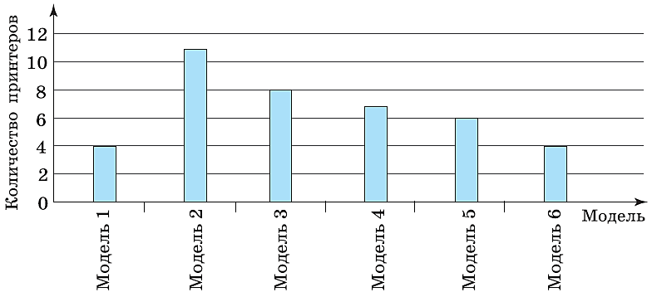

Примеры заданий
22
На школьных каникулах двое друзей, Игорь и Максим, устроились на работу в магазин компьютерной техники помощниками
консультантов в зале продаж. Этот магазин открылся недалеко от их школы три года назад. В первый день работы они получили учебные задания от управляющего магазина. Необходимо было изучить технические характеристики всех моделей принтеров, имеющихся на складе. Ребята выяснили, что в магазине есть 6 современных моделей принтеров. Количество принтеров каждой модели изображено на диаграмме. Для друзей не стоило никакого труда внимательно изучить описание каждой из моделей и составить сравнительную таблицу.
Вопрос 1
Однако Игорь и Максим задали себе дополнительный вопрос: какова вероятность, что первому обратившемуся к ним покупателю, они предложат модель 3 в первую очередь?
© АО «Издательство «Просвещение», 2021
Математическая грамотность. Математика на каждый день. Тренажёр. 6-8 классы. Сергеева Т.Ф.

Slide 23
Примеры заданий
23
На школьных каникулах двое друзей, Игорь и Максим, устроились на работу в магазин компьютерной техники помощниками
консультантов в зале продаж. Этот магазин открылся недалеко от их школы три года назад. В первый день работы они получили учебные задания от управляющего магазина. Необходимо было изучить технические характеристики всех моделей принтеров, имеющихся на складе. Ребята выяснили, что в магазине есть 6 современных моделей принтеров. Количество принтеров каждой модели изображено на диаграмме. Для друзей не стоило никакого труда внимательно изучить описание каждой из моделей и составить сравнительную таблицу.
Вопрос 1
Однако Игорь и Максим задали себе дополнительный вопрос: какова вероятность, что первому обратившемуся к ним покупателю, они предложат модель 3 в первую очередь?
Решение
Всего 40 принтеров.
8 принтеров модели 3.
© АО «Издательство «Просвещение», 2021
Математическая грамотность. Математика на каждый день. Тренажёр. 6-8 классы. Сергеева Т.Ф.

Slide 24

Примеры заданий
24
На школьных каникулах двое друзей, Игорь и Максим, устроились на работу в магазин компьютерной техники помощниками
консультантов в зале продаж. Этот магазин открылся недалеко от их школы три года назад. В первый день работы они получили учебные задания от управляющего магазина. Необходимо было изучить технические характеристики всех моделей принтеров, имеющихся на складе. Ребята выяснили, что в магазине есть 6 современных моделей принтеров. Количество принтеров каждой модели изображено на диаграмме. Для друзей не стоило никакого труда внимательно изучить описание каждой из моделей и составить сравнительную таблицу.
Вопрос 1
Однако Игорь и Максим задали себе дополнительный вопрос: какова вероятность, что первому обратившемуся к ним покупателю, они предложат модель 3 в первую очередь?
Решение
Всего 40 принтеров.
8 принтеров модели 3.
$$\frac{8}{40}=\frac{1}{5}$$
© АО «Издательство «Просвещение», 2021
Математическая грамотность. Математика на каждый день. Тренажёр. 6-8 классы. Сергеева Т.Ф.

Slide 25
Примеры заданий
25
На школьных каникулах двое друзей, Игорь и Максим, устроились на работу в магазин компьютерной техники помощниками
консультантов в зале продаж. Этот магазин открылся недалеко от их школы три года назад. В первый день работы они получили учебные задания от управляющего магазина. Необходимо было изучить технические характеристики всех моделей принтеров, имеющихся на складе. Ребята выяснили, что в магазине есть 6 современных моделей принтеров. Количество принтеров каждой модели изображено на диаграмме. Для друзей не стоило никакого труда внимательно изучить описание каждой из моделей и составить сравнительную таблицу.
Вопрос 1
Однако Игорь и Максим задали себе дополнительный вопрос: какова вероятность, что первому обратившемуся к ним покупателю, они предложат модель 3 в первую очередь?
Решение
Всего 40 принтеров.
8 принтеров модели 3.
$$\frac{8}{40}=\frac{1}{5}$$
© АО «Издательство «Просвещение», 2021
Математическая грамотность. Математика на каждый день. Тренажёр. 6-8 классы. Сергеева Т.Ф.

Slide 26
Примеры заданий
26
На школьных каникулах двое друзей, Игорь и Максим, устроились на работу в магазин компьютерной техники помощниками
консультантов в зале продаж. Этот магазин открылся недалеко от их школы три года назад. В первый день работы они получили учебные задания от управляющего магазина. Необходимо было изучить технические характеристики всех моделей принтеров, имеющихся на складе. Ребята выяснили, что в магазине есть 6 современных моделей принтеров. Количество принтеров каждой модели изображено на диаграмме. Для друзей не стоило никакого труда внимательно изучить описание каждой из моделей и составить сравнительную таблицу.
Вопрос 2
Игорь и Максим справились и с задачей прогнозирования количества менеджеров магазина через 7 лет при сохранении динамики роста продаж. Из разговора с управляющим им стало известно, что ежегодно с увеличением числа продаж количество менеджеров магазина увеличивается на 2, а в первый год в магазине работало 4 менеджера. Ребята составили арифметическую прогрессию, с помощью которой быстро нашли ответ. Как выглядит составленная ими арифметическая прогрессия?
© АО «Издательство «Просвещение», 2021
Математическая грамотность. Математика на каждый день. Тренажёр. 6-8 классы. Сергеева Т.Ф.

Slide 27
Примеры заданий
27
На школьных каникулах двое друзей, Игорь и Максим, устроились на работу в магазин компьютерной техники помощниками
консультантов в зале продаж. Этот магазин открылся недалеко от их школы три года назад. В первый день работы они получили учебные задания от управляющего магазина. Необходимо было изучить технические характеристики всех моделей принтеров, имеющихся на складе. Ребята выяснили, что в магазине есть 6 современных моделей принтеров. Количество принтеров каждой модели изображено на диаграмме. Для друзей не стоило никакого труда внимательно изучить описание каждой из моделей и составить сравнительную таблицу.
Вопрос 2
Игорь и Максим справились и с задачей прогнозирования количества менеджеров магазина через 7 лет при сохранении динамики роста продаж. Из разговора с управляющим им стало известно, что ежегодно с увеличением числа продаж количество менеджеров магазина увеличивается на 2, а в первый год в магазине работало 4 менеджера. Ребята составили арифметическую прогрессию, с помощью которой быстро нашли ответ. Как выглядит составленная ими арифметическая прогрессия?
© АО «Издательство «Просвещение», 2021
Математическая грамотность. Математика на каждый день. Тренажёр. 6-8 классы. Сергеева Т.Ф.

Slide 28

Примеры заданий
28
На школьных каникулах двое друзей, Игорь и Максим, устроились на работу в магазин компьютерной техники помощниками
консультантов в зале продаж. Этот магазин открылся недалеко от их школы три года назад. В первый день работы они получили учебные задания от управляющего магазина. Необходимо было изучить технические характеристики всех моделей принтеров, имеющихся на складе. Ребята выяснили, что в магазине есть 6 современных моделей принтеров. Количество принтеров каждой модели изображено на диаграмме. Для друзей не стоило никакого труда внимательно изучить описание каждой из моделей и составить сравнительную таблицу.
Вопрос 2
Игорь и Максим справились и с задачей прогнозирования количества менеджеров магазина через 7 лет при сохранении динамики роста продаж. Из разговора с управляющим им стало известно, что ежегодно с увеличением числа продаж количество менеджеров магазина увеличивается на 2, а в первый год в магазине работало 4 менеджера. Ребята составили арифметическую прогрессию, с помощью которой быстро нашли ответ. Как выглядит составленная ими арифметическая прогрессия?
Решение
$$a_{1}=4$$
$$d=2$$
© АО «Издательство «Просвещение», 2021
Математическая грамотность. Математика на каждый день. Тренажёр. 6-8 классы. Сергеева Т.Ф.

Slide 29
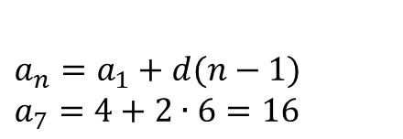
Примеры заданий
29
На школьных каникулах двое друзей, Игорь и Максим, устроились на работу в магазин компьютерной техники помощниками
консультантов в зале продаж. Этот магазин открылся недалеко от их школы три года назад. В первый день работы они получили учебные задания от управляющего магазина. Необходимо было изучить технические характеристики всех моделей принтеров, имеющихся на складе. Ребята выяснили, что в магазине есть 6 современных моделей принтеров. Количество принтеров каждой модели изображено на диаграмме. Для друзей не стоило никакого труда внимательно изучить описание каждой из моделей и составить сравнительную таблицу.
Вопрос 2
Игорь и Максим справились и с задачей прогнозирования количества менеджеров магазина через 7 лет при сохранении динамики роста продаж. Из разговора с управляющим им стало известно, что ежегодно с увеличением числа продаж количество менеджеров магазина увеличивается на 2, а в первый год в магазине работало 4 менеджера. Ребята составили арифметическую прогрессию, с помощью которой быстро нашли ответ. Как выглядит составленная ими арифметическая прогрессия?
Решение
$$a_{1}=4$$
$$d=2$$
$$a_{n}=a_{1}+d(n−1)$$
$$a_{7}=4+2∙6=16$$
© АО «Издательство «Просвещение», 2021
Математическая грамотность. Математика на каждый день. Тренажёр. 6-8 классы. Сергеева Т.Ф.

Slide 30
Примеры заданий
30
На школьных каникулах двое друзей, Игорь и Максим, устроились на работу в магазин компьютерной техники помощниками
консультантов в зале продаж. Этот магазин открылся недалеко от их школы три года назад. В первый день работы они получили учебные задания от управляющего магазина. Необходимо было изучить технические характеристики всех моделей принтеров, имеющихся на складе. Ребята выяснили, что в магазине есть 6 современных моделей принтеров. Количество принтеров каждой модели изображено на диаграмме. Для друзей не стоило никакого труда внимательно изучить описание каждой из моделей и составить сравнительную таблицу.
Вопрос 2
Игорь и Максим справились и с задачей прогнозирования количества менеджеров магазина через 7 лет при сохранении динамики роста продаж. Из разговора с управляющим им стало известно, что ежегодно с увеличением числа продаж количество менеджеров магазина увеличивается на 2, а в первый год в магазине работало 4 менеджера. Ребята составили арифметическую прогрессию, с помощью которой быстро нашли ответ. Как выглядит составленная ими арифметическая прогрессия?
Решение
$$a_{1}=4$$
$$d=2$$
$$a_{n}=a_{1}+d(n−1)$$
$$a_{7}=4+2∙6=16$$
Через 7 лет в магазине будет работать 16 менеджеров.
© АО «Издательство «Просвещение», 2021
Математическая грамотность. Математика на каждый день. Тренажёр. 6-8 классы. Сергеева Т.Ф.

Slide 31
Примеры заданий
31
На школьных каникулах двое друзей, Игорь и Максим, устроились на работу в магазин компьютерной техники помощниками
консультантов в зале продаж. Этот магазин открылся недалеко от их школы три года назад. В первый день работы они получили учебные задания от управляющего магазина. Необходимо было изучить технические характеристики всех моделей принтеров, имеющихся на складе. Ребята выяснили, что в магазине есть 6 современных моделей принтеров. Количество принтеров каждой модели изображено на диаграмме. Для друзей не стоило никакого труда внимательно изучить описание каждой из моделей и составить сравнительную таблицу.
Вопрос 3
За счёт расширения ассортимента товаров количество постоянных покупателей магазина регулярно увеличивается. Сколько у магазина покупателей было в первый год, если на второй их количество увеличилось на 10 %, на третий — ещё на 5 % от количества постоянных покупателей второго года. Всего за три года 651 покупатель приобрёл принтеры и другую оргтехнику в этом магазине.
© АО «Издательство «Просвещение», 2021
Математическая грамотность. Математика на каждый день. Тренажёр. 6-8 классы. Сергеева Т.Ф.

Slide 32
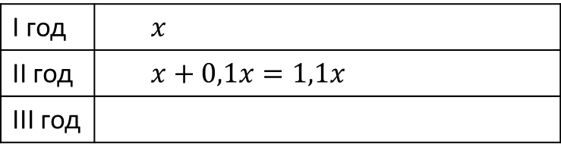
Примеры заданий
32
На школьных каникулах двое друзей, Игорь и Максим, устроились на работу в магазин компьютерной техники помощниками
консультантов в зале продаж. Этот магазин открылся недалеко от их школы три года назад. В первый день работы они получили учебные задания от управляющего магазина. Необходимо было изучить технические характеристики всех моделей принтеров, имеющихся на складе. Ребята выяснили, что в магазине есть 6 современных моделей принтеров. Количество принтеров каждой модели изображено на диаграмме. Для друзей не стоило никакого труда внимательно изучить описание каждой из моделей и составить сравнительную таблицу.
Вопрос 3
За счёт расширения ассортимента товаров количество постоянных покупателей магазина регулярно увеличивается. Сколько у магазина покупателей было в первый год, если на второй их количество увеличилось на 10 %, на третий — ещё на 5 % от количества постоянных покупателей второго года. Всего за три года 651 покупатель приобрёл принтеры и другую оргтехнику в этом магазине.
Решение
I год | $$x$$
II год | $$x+0,1x=1,1x$$
III год
651
© АО «Издательство «Просвещение», 2021
Математическая грамотность. Математика на каждый день. Тренажёр. 6-8 классы. Сергеева Т.Ф.

Slide 33
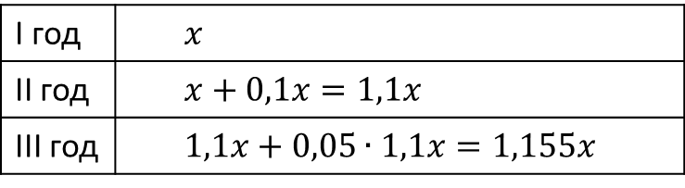
Примеры заданий
33
На школьных каникулах двое друзей, Игорь и Максим, устроились на работу в магазин компьютерной техники помощниками
консультантов в зале продаж. Этот магазин открылся недалеко от их школы три года назад. В первый день работы они получили учебные задания от управляющего магазина. Необходимо было изучить технические характеристики всех моделей принтеров, имеющихся на складе. Ребята выяснили, что в магазине есть 6 современных моделей принтеров. Количество принтеров каждой модели изображено на диаграмме. Для друзей не стоило никакого труда внимательно изучить описание каждой из моделей и составить сравнительную таблицу.
Вопрос 3
За счёт расширения ассортимента товаров количество постоянных покупателей магазина регулярно увеличивается. Сколько у магазина покупателей было в первый год, если на второй их количество увеличилось на 10 %, на третий — ещё на 5 % от количества постоянных покупателей второго года. Всего за три года 651 покупатель приобрёл принтеры и другую оргтехнику в этом магазине.
Решение
I год | $$x$$
II год | $$x+0,1x=1,1x$$
III год | $$1,1x+0,05∙1,1x=1,155x$$
651
© АО «Издательство «Просвещение», 2021
Математическая грамотность. Математика на каждый день. Тренажёр. 6-8 классы. Сергеева Т.Ф.

Slide 34
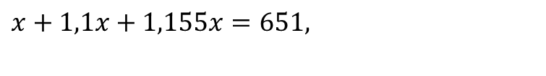
Примеры заданий
34
На школьных каникулах двое друзей, Игорь и Максим, устроились на работу в магазин компьютерной техники помощниками
консультантов в зале продаж. Этот магазин открылся недалеко от их школы три года назад. В первый день работы они получили учебные задания от управляющего магазина. Необходимо было изучить технические характеристики всех моделей принтеров, имеющихся на складе. Ребята выяснили, что в магазине есть 6 современных моделей принтеров. Количество принтеров каждой модели изображено на диаграмме. Для друзей не стоило никакого труда внимательно изучить описание каждой из моделей и составить сравнительную таблицу.
Вопрос 3
За счёт расширения ассортимента товаров количество постоянных покупателей магазина регулярно увеличивается. Сколько у магазина покупателей было в первый год, если на второй их количество увеличилось на 10 %, на третий — ещё на 5 % от количества постоянных покупателей второго года. Всего за три года 651 покупатель приобрёл принтеры и другую оргтехнику в этом магазине.
Решение
$$x+1,1x+1,155x=651,$$
I год | $$x$$
II год | $$x+0,1x=1,1x$$
III год | $$1,1x+0,05∙1,1x=1,155x$$
651
© АО «Издательство «Просвещение», 2021
Математическая грамотность. Математика на каждый день. Тренажёр. 6-8 классы. Сергеева Т.Ф.

Slide 35
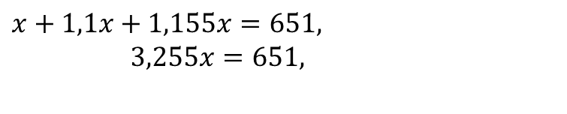
Примеры заданий
35
На школьных каникулах двое друзей, Игорь и Максим, устроились на работу в магазин компьютерной техники помощниками
консультантов в зале продаж. Этот магазин открылся недалеко от их школы три года назад. В первый день работы они получили учебные задания от управляющего магазина. Необходимо было изучить технические характеристики всех моделей принтеров, имеющихся на складе. Ребята выяснили, что в магазине есть 6 современных моделей принтеров. Количество принтеров каждой модели изображено на диаграмме. Для друзей не стоило никакого труда внимательно изучить описание каждой из моделей и составить сравнительную таблицу.
Вопрос 3
За счёт расширения ассортимента товаров количество постоянных покупателей магазина регулярно увеличивается. Сколько у магазина покупателей было в первый год, если на второй их количество увеличилось на 10 %, на третий — ещё на 5 % от количества постоянных покупателей второго года. Всего за три года 651 покупатель приобрёл принтеры и другую оргтехнику в этом магазине.
Решение
$$x+1,1x+1,155x=651,$$
$$3,255x=651,$$
I год | $$x$$
II год | $$x+0,1x=1,1x$$
III год | $$1,1x+0,05∙1,1x=1,155x$$
651
© АО «Издательство «Просвещение», 2021
Математическая грамотность. Математика на каждый день. Тренажёр. 6-8 классы. Сергеева Т.Ф.

Slide 36
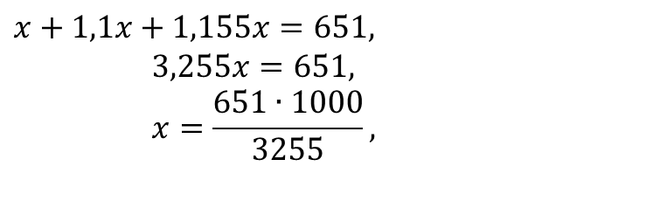
Примеры заданий
36
На школьных каникулах двое друзей, Игорь и Максим, устроились на работу в магазин компьютерной техники помощниками
консультантов в зале продаж. Этот магазин открылся недалеко от их школы три года назад. В первый день работы они получили учебные задания от управляющего магазина. Необходимо было изучить технические характеристики всех моделей принтеров, имеющихся на складе. Ребята выяснили, что в магазине есть 6 современных моделей принтеров. Количество принтеров каждой модели изображено на диаграмме. Для друзей не стоило никакого труда внимательно изучить описание каждой из моделей и составить сравнительную таблицу.
Вопрос 3
За счёт расширения ассортимента товаров количество постоянных покупателей магазина регулярно увеличивается. Сколько у магазина покупателей было в первый год, если на второй их количество увеличилось на 10 %, на третий — ещё на 5 % от количества постоянных покупателей второго года. Всего за три года 651 покупатель приобрёл принтеры и другую оргтехнику в этом магазине.
Решение
$$x+1,1x+1,155x=651,$$
$$3,255x=651,$$
$$x=\frac{651∙1000}{3255},$$
I год | $$x$$
II год | $$x+0,1x=1,1x$$
III год | $$1,1x+0,05∙1,1x=1,155x$$
651
© АО «Издательство «Просвещение», 2021
Математическая грамотность. Математика на каждый день. Тренажёр. 6-8 классы. Сергеева Т.Ф.

Slide 37
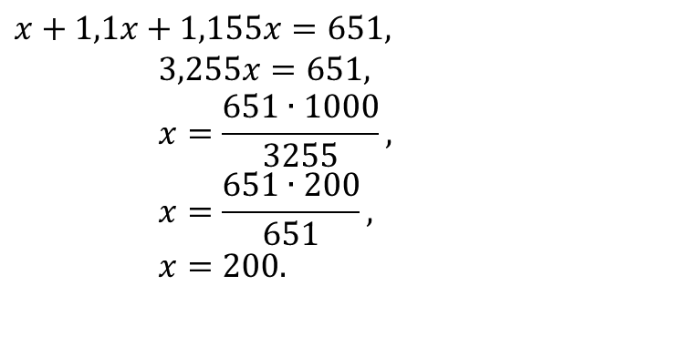
Примеры заданий
37
На школьных каникулах двое друзей, Игорь и Максим, устроились на работу в магазин компьютерной техники помощниками
консультантов в зале продаж. Этот магазин открылся недалеко от их школы три года назад. В первый день работы они получили учебные задания от управляющего магазина. Необходимо было изучить технические характеристики всех моделей принтеров, имеющихся на складе. Ребята выяснили, что в магазине есть 6 современных моделей принтеров. Количество принтеров каждой модели изображено на диаграмме. Для друзей не стоило никакого труда внимательно изучить описание каждой из моделей и составить сравнительную таблицу.
Вопрос 3
За счёт расширения ассортимента товаров количество постоянных покупателей магазина регулярно увеличивается. Сколько у магазина покупателей было в первый год, если на второй их количество увеличилось на 10 %, на третий — ещё на 5 % от количества постоянных покупателей второго года. Всего за три года 651 покупатель приобрёл принтеры и другую оргтехнику в этом магазине.
Решение
$$x+1,1x+1,155x=651,$$
$$3,255x=651,$$
$$x=\frac{651∙1000}{3255},$$
$$x=\frac{651∙200}{651},$$
$$x=200.$$
I год | $$x$$
II год | $$x+0,1x=1,1x$$
III год | $$1,1x+0,05∙1,1x=1,155x$$
651
Ответ. 200 покупателей в первый год
© АО «Издательство «Просвещение», 2021
Математическая грамотность. Математика на каждый день. Тренажёр. 6-8 классы. Сергеева Т.Ф.

Slide 38
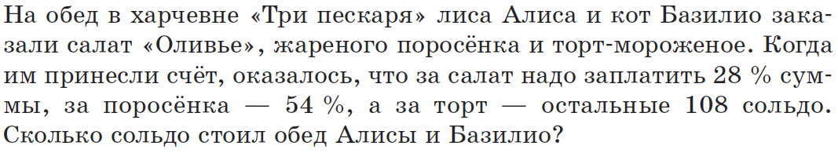
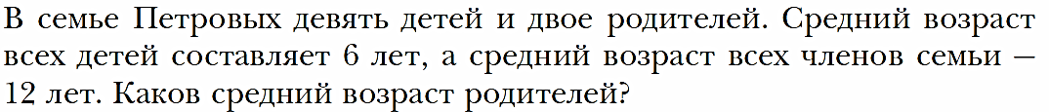
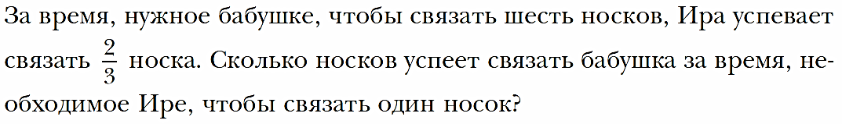
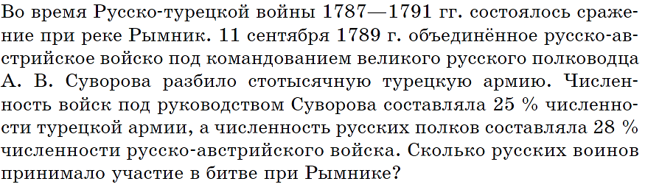
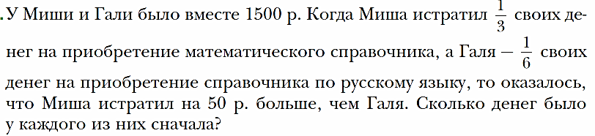
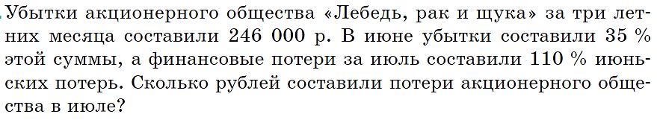
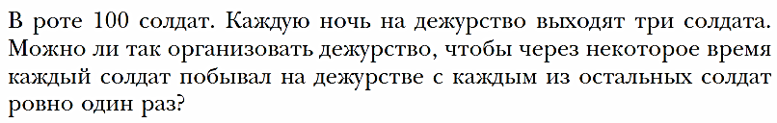
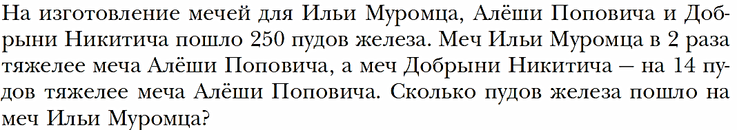
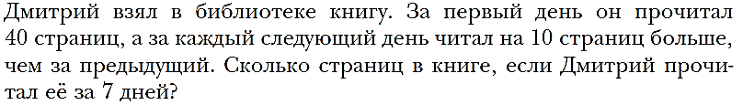
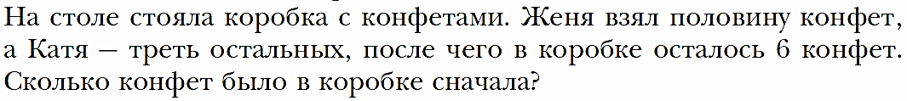
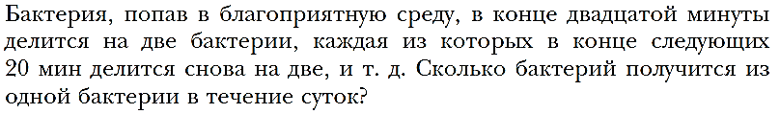
Примеры практико-ориентированных заданий в учебниках
© АО «Издательство «Просвещение», 2021
УМК по математике А. Г. Мерзляка.

Slide 39

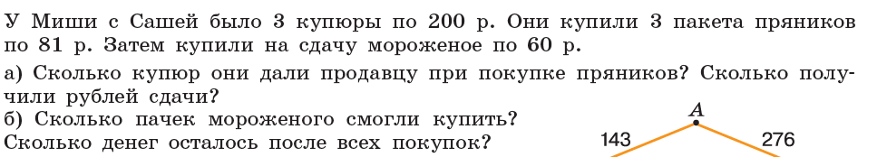
Примеры практико-ориентированных заданий в учебниках
УМК по математике Н.Я. Виленкина.
© АО «Издательство «Просвещение», 2021

Slide 40
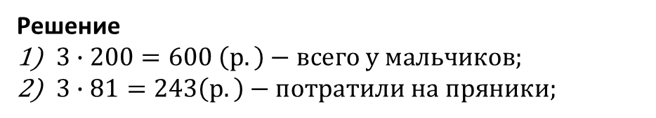
Примеры практико-ориентированных заданий в учебниках
Решение
$3∙200=600 \left(р.\right)−всего у мальчиков;$
$3∙81=243\left(р.\right)−потратили на пряники;$
УМК по математике Н.Я. Виленкина.
© АО «Издательство «Просвещение», 2021

Slide 41
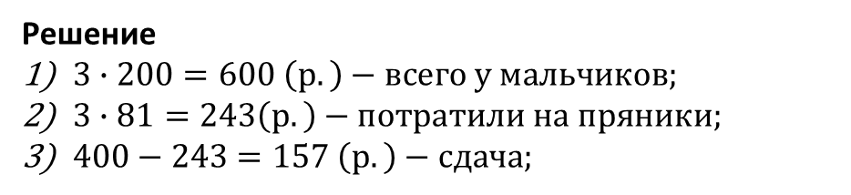
Примеры практико-ориентированных заданий в учебниках
Решение
$3∙200=600 \left(р.\right)−всего у мальчиков;$
$3∙81=243\left(р.\right)−потратили на пряники;$
$400−243=157 \left(р.\right)−сдача;$
Ответ
а) 2 купюры, 157 рублей сдачи;
УМК по математике Н.Я. Виленкина.
© АО «Издательство «Просвещение», 2021

Slide 42
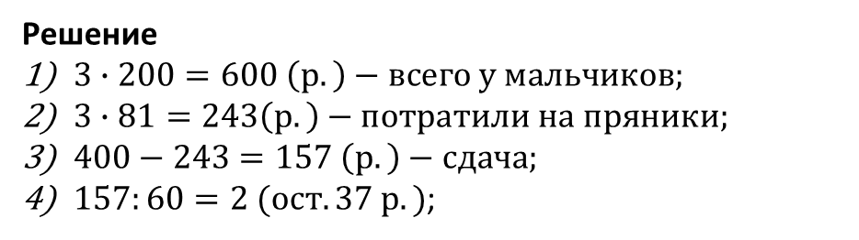
Примеры практико-ориентированных заданий в учебниках
Решение
$3∙200=600 \left(р.\right)−всего у мальчиков;$
$3∙81=243\left(р.\right)−потратили на пряники;$
$400−243=157 \left(р.\right)−сдача;$
$157:60=2 (ост. 37 р.)$;
Ответ
а) 2 купюры, 157 рублей сдачи;
б) 2 пачки мороженого;
УМК по математике Н.Я. Виленкина.
© АО «Издательство «Просвещение», 2021

Slide 43
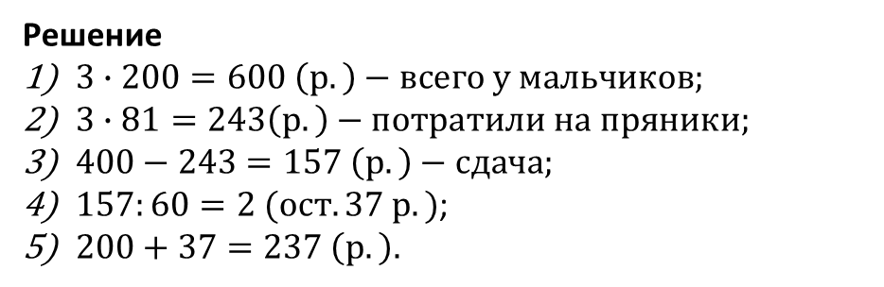
Примеры практико-ориентированных заданий в учебниках
Решение
$3∙200=600 \left(р.\right)−всего у мальчиков;$
$3∙81=243\left(р.\right)−потратили на пряники;$
$400−243=157 \left(р.\right)−сдача;$
$157:60=2 (ост. 37 р.)$;
$200+37=237 \left(р.\right).$
Ответ
а) 2 купюры, 157 рублей сдачи;
б) 2 пачки мороженого;
Осталось 237 рублей.
УМК по математике Н.Я. Виленкина.
© АО «Издательство «Просвещение», 2021

Slide 44

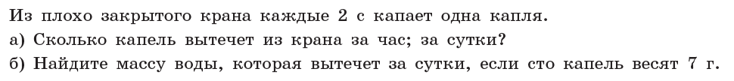
Примеры практико-ориентированных заданий в учебниках
УМК по математике Н.Я. Виленкина.
© АО «Издательство «Просвещение», 2021

Slide 45
Примеры практико-ориентированных заданий в учебниках
1 минута = 60 секунд; 1 час = 60 минут; 1 сутки = 24 часа
УМК по математике Н.Я. Виленкина.
© АО «Издательство «Просвещение», 2021

Slide 46
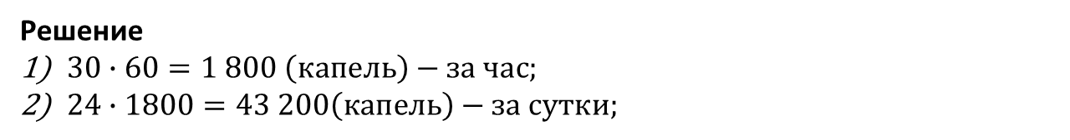
Примеры практико-ориентированных заданий в учебниках
1 минута = 60 секунд; 1 час = 60 минут; 1 сутки = 24 часа
Решение
$30∙60=1 800 \left(капель\right)−за час;$
$24∙1800=43 200\left(капель\right)−за сутки;$
Ответ
а) 1 800 капель, 43 200 капель;
УМК по математике Н.Я. Виленкина.
© АО «Издательство «Просвещение», 2021

Slide 47
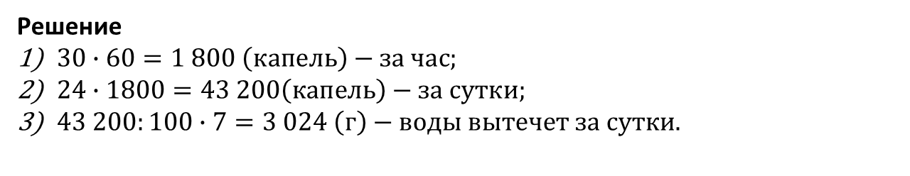
Примеры практико-ориентированных заданий в учебниках
1 минута = 60 секунд; 1 час = 60 минут; 1 сутки = 24 часа
Решение
$30∙60=1 800 \left(капель\right)−за час;$
$24∙1800=43 200\left(капель\right)−за сутки;$
$43 200:100∙7=3 024 \left(г\right)−воды вытечет за сутки.$
Ответ
а) 1 800 капель, 43 200 капель;
б) 3 024 г
УМК по математике Н.Я. Виленкина.
© АО «Издательство «Просвещение», 2021

Slide 48
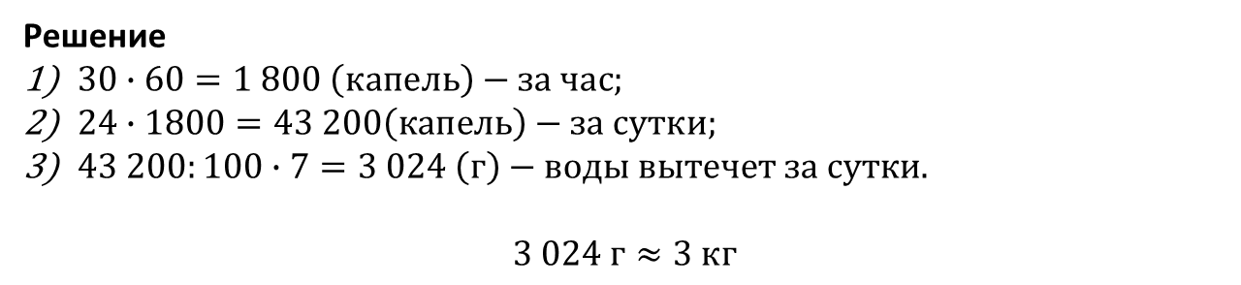
Примеры практико-ориентированных заданий в учебниках
1 минута = 60 секунд; 1 час = 60 минут; 1 сутки = 24 часа
Решение
$30∙60=1 800 \left(капель\right)−за час;$
$24∙1800=43 200\left(капель\right)−за сутки;$
$43 200:100∙7=3 024 \left(г\right)−воды вытечет за сутки.$
$$3 024 г≈3 кг$$
Ответ
а) 1 800 капель, 43 200 капель;
б) 3 024 г (примерно 3 кг).
УМК по математике Н.Я. Виленкина.
© АО «Издательство «Просвещение», 2021

Slide 49

Примеры практико-ориентированных заданий в учебниках
УМК по математике Н.Я. Виленкина.
© АО «Издательство «Просвещение», 2021

Slide 50
Примеры практико-ориентированных заданий в учебниках
УМК по математике Н.Я. Виленкина.
© АО «Издательство «Просвещение», 2021

Slide 51
Примеры практико-ориентированных заданий в учебниках
 | Стоимость, р.
 | 2 батона хлеба | 3 пакета молока | 1 упаковка сыра | Вся покупка
«По пути»
«Рядом с домом»
«По соседству»
УМК по математике Н.Я. Виленкина.
© АО «Издательство «Просвещение», 2021

Slide 52

Примеры практико-ориентированных заданий в учебниках
 | Стоимость, р.
 | 2 батона хлеба | 3 пакета молока | 1 упаковка сыра | Вся покупка
«По пути» | 54 | 165 | 144 | 363
«Рядом с домом» | 50 | 128 | 150 | 328
«По соседству» | 48 | 180 | 140 | $$368$$
УМК по математике Н.Я. Виленкина.
© АО «Издательство «Просвещение», 2021

Slide 53

Примеры практико-ориентированных заданий в учебниках
 | Стоимость, р.
 | 2 батона хлеба | 3 пакета молока | 1 упаковка сыра | Вся покупка
«По пути» | 54 | 165 | 144 | 363
«Рядом с домом» | 50 | 128 | 150 | 328
«По соседству» | 48 | 180 | 140 | $$368−368∙0,05=368−18,4=349,6$$
Ответ. В магазине «Рядом с домом».
УМК по математике Н.Я. Виленкина.
© АО «Издательство «Просвещение», 2021

Slide 54






Математическая грамотность. Полезные материалы
© АО «Издательство «Просвещение», 2021

Slide 55


Электронный банк заданий. Удобно, доступно, эффективно
Интерактивные задания по всем видам функциональной грамотности
Возможна сортировка заданий по виду грамотности, предмету и классу, распечатки ситуации и заданий
Доступна электронная версия печатного пособия с возможностью выбора тем
Дидактическая карточка даёт рекомендации по включению заданий и ситуаций в образовательный процесс. Позволит использовать ключи для оценки выполненных учащимися работ.
Доступны различные способы получения доступа.
Возможность конструировать банк заданий под актуальные потребности региона
Ссылка на электронный банк заданий
© АО «Издательство «Просвещение», 2021

Slide 56


Электронный банк заданий. Удобно, доступно, эффективно
Ссылка на электронный банк заданий
© АО «Издательство «Просвещение», 2021

Slide 57

Электронный банк заданий. Удобно, доступно, эффективно
Ссылка на электронный банк заданий
© АО «Издательство «Просвещение», 2021

Slide 58

Электронный банк заданий. Удобно, доступно, эффективно
Ссылка на электронный банк заданий
© АО «Издательство «Просвещение», 2021

Slide 59

Электронный банк заданий. Удобно, доступно, эффективно
Ссылка на электронный банк заданий
© АО «Издательство «Просвещение», 2021

Slide 60







Серия «ЗАДАЧНИКИ»
МНОГОФУНКЦИОНАЛЬНЫЕ ПОСОБИЯ
для эффективной подготовки к олимпиадам, ОГЭ, ЕГЭ, ВПР, международным исследованиям
Позволят учащимся существенно повысить уровень своей функциональной грамотности
Содержат разнообразные тренировочные и проверочные задания и упражнения для текущего и итогового контроля знаний, а также творческие задания, позволяющие углубить знания по различным предметным областям
Универсальные, могут быть использованы с любым учебно-методическим комплектом
© АО «Издательство «Просвещение», 2020

Slide 61


Просвещение. Поддержка
61
https://uchitel.club/
Портал, на котором собраны материалы в помощь учителям и родителям для организации обучения
Консультации при выполнении домашних заданий в видеоформате
Обмен лучшими практиками, их апробация и распространение в сотрудничестве с органами управления образованием
© ГК «Просвещение», 2021

Slide 62


Конкурс-квиз по математике
62
© ГК «Просвещение», 2021

Slide 63


Химический диктант
63
© ГК «Просвещение», 2021

Slide 64

Внимание, конкурс!
Естественно-научная грамотность в курсе физики
Призы – подписка на электронный банк заданий по формированию функциональной грамотности
Конкурс «Авторская задача»: https://uchitel.club/physics-award/
Принять участие

Slide 65



ЖЕЛАЮ ТВОРЧЕСКИХ УСПЕХОВ!
Отдел методической поддержки педагогов и ОО
Ведущий методист по математике Зубкова Екатерина Дмитриевна
Моб. телефон 8 (919) 839-05-78
E-mail: EZubkova@prosv.ru
@life_and_math
Группа компаний «Просвещение»
Адрес: 127473, г. Москва, ул. Краснопролетарская, д. 16, стр. 3, подъезд 8, бизнес-центр «Новослободский»
Горячая линия: vopros@prosv.ru
Уважаемые коллеги!
Заинтересовавшие вас пособия вы можете приобрести
в нашем интернет-магазине shop.prosv.ru
со скидкой 10% по промокоду
WEBPROSV

